Slide 1
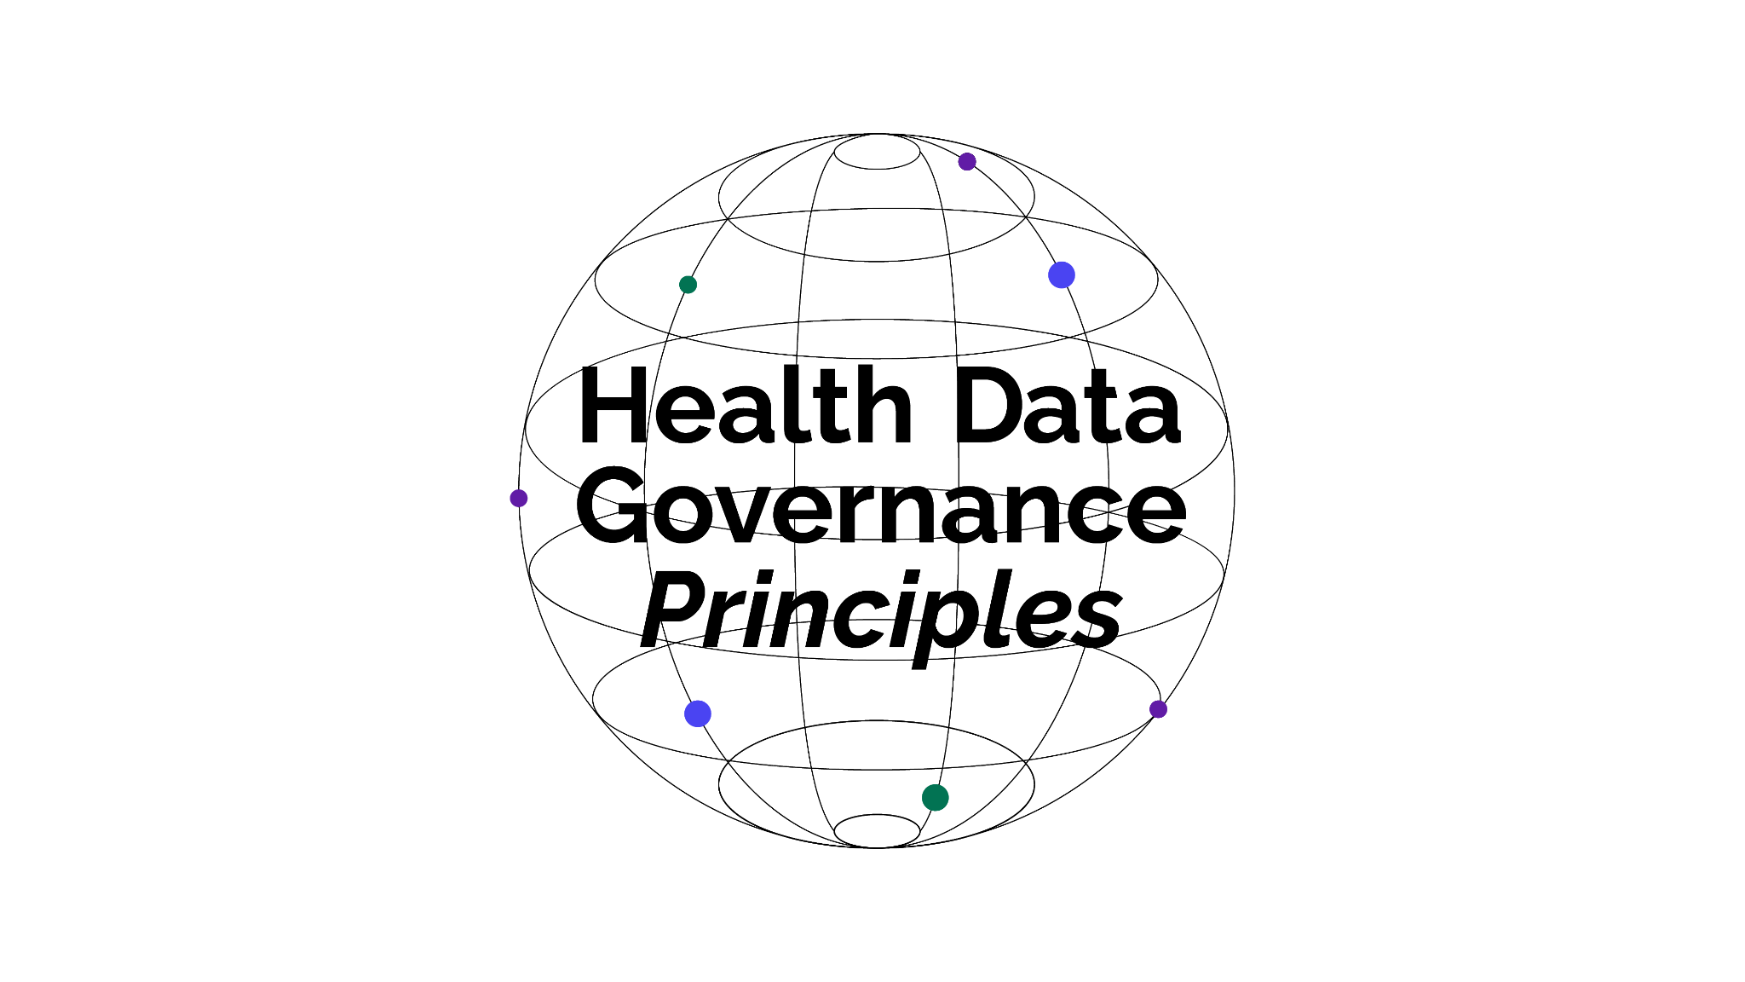
PRINCIPES DE GOUVERNANCE DES DONNÉES DE SANTÉ
Universalisation des avantages de la numérisation de la santé
Protection des personnes | Promotion de la valeur de la santé | Priorité à l'équité

Slide 2
INTRODUCTION
& APERÇU
Les Principes de Gouvernance des Données de Santé :
Apportent une perspective de droits de l'homme et d'équité à l'utilisation des données au sein des systèmes de santé et entre eux.
Sont orientés vers le soutien de systèmes de santé publique durables et résilients, capables d'assurer la couverture sanitaire universelle (CSU).
Visent à renforcer les approches nationales et régionales de gouvernance des données de santé, en maximisant la valeur publique des données de santé tout en protégeant les droits individuels.
Alignent les décideurs politiques et les autres parties prenantes autour d'une vision commune de la gouvernance équitable des données de santé, où toutes les personnes et communautés peuvent partager, utiliser et bénéficier des données de santé..
Reconnaissent et s'appuient sur les normes, principes, traités, conventions et lignes directrices existants, tout en renforçant davantage l'écosystème de la gouvernance des données de santé.
Constituent une étape essentielle vers un cadre mondial pour la gouvernance des données de santé.

Slide 3
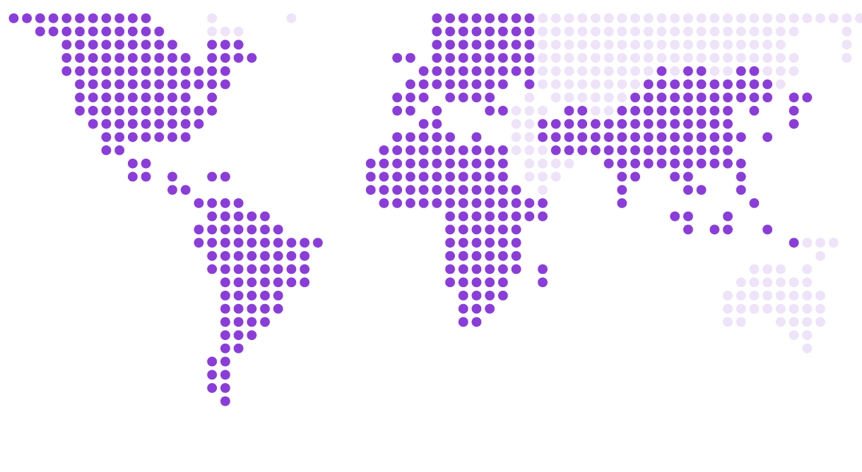
ÉLABORATION DES PRINCIPES
Conduit et développé par la société civile à travers un processus inclusif, consultatif et ascendant.
Ce processus a été conçu pour recueillir les points de vue et l'expertise de diverses parties prenantes de toutes les régions du monde et de tous les secteurs, et pour garantir un engagement significatif.
Plus de 200 contributeurs issus de plus de 130 organisations.
Huit ateliers mondiaux et régionaux couvrant l'Afrique subsaharienne, le Moyen-Orient et l'Afrique du Nord, l'Asie du Sud, de l'Est et centrale, l'Amérique latine et les Caraïbes, ainsi que l'Europe, l'Amérique du Nord et le Pacifique.
Une consultation publique d'un mois sur la version préliminaire des Principes.
Transform Health a piloté ce processus, sous la direction de son Cercle des Politiques.
200
130
5 Régional ateliers
Contributeurs
+3 Global ateliers
Organisation

Slide 4
OBJECTIFS ET STRUCTURE
Les Principes s'articulent autour de trois objectifs interconnectés :
Protéger les personnes – en tant qu'individus, groupes et communautés.
Prioriser l'équité – en assurant une distribution équitable des avantages qui découlent de l'utilisation des données dans les systèmes de santé.
Promouvoir la valeur de la santé – par le partage et l'utilisation innovante des données.
Les Principes sont :
Conçus pour se compléter et se renforcer mutuellement.
Ils ne sont pas pondérés ni classés par ordre de priorité.
Soutenus par des éléments fondamentaux qui décrivent comment ils peuvent être mis en pratique.

Slide 5
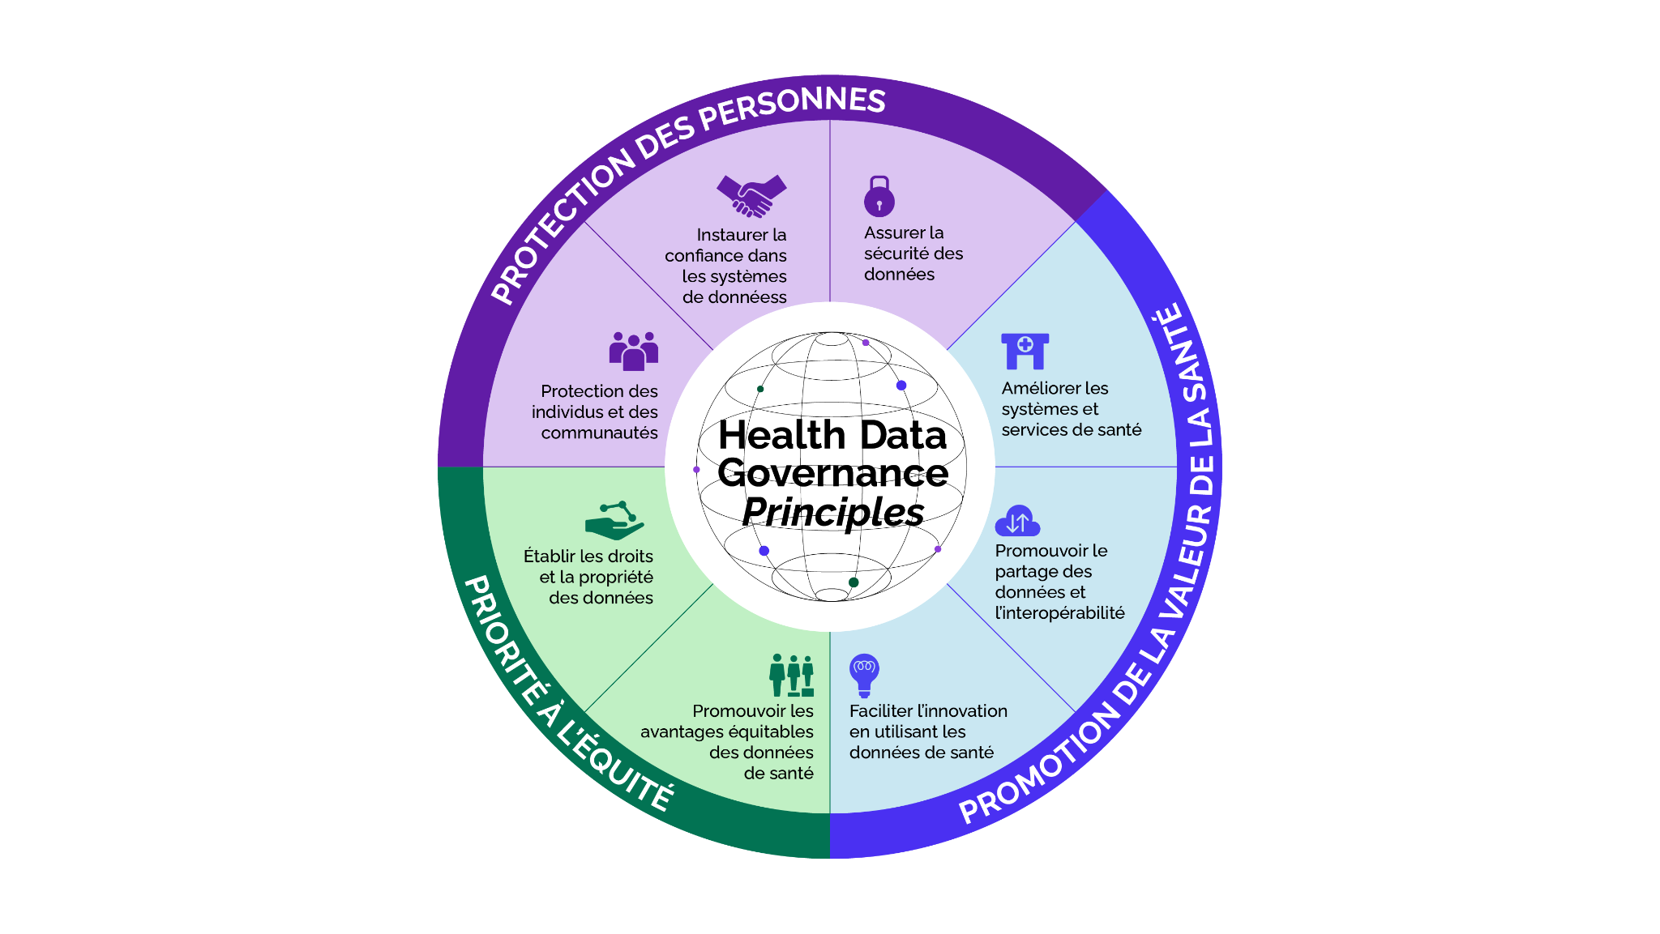
Les Principes

Slide 6
Protection des personnes

Slide 7
Protection des personnes
La gouvernance des données de santé doit protéger les individus, les groupes et les communautés contre les préjudices et les violations à chaque étape du cycle de vie des données. Elle doit équilibrer la protection et les droits avec la valeur sociétale de l'utilisation des données pour la santé.
Protéger les individus et les communautés
Éléments fondamentaux
Aborder les risques individuels et collectifs
Collecter des données avec un objectif défini
Ne collecter des données personnelles ou sensibles que lorsque cela est nécessaire et avec un consentement éclairé
Utiliser des mécanismes sécurisés de collecte et de stockage des données
Désidentification et Anonymisation
Définir les utilisations inappropriées des données relatives à la santé
Appliquer des mesures de protection contre la discrimination, la stigmatisation, le harcèlement et les préjugés
Fournir des conseils spécifiques aux groupes et populations marginalisés

Slide 8
Protection des personnes
La gouvernance des données de santé devrait renforcer la confiance dans les systèmes et les pratiques de données. Développer des systèmes de gouvernance des données de santé de manière participative et transparente, et veiller à ce que les réglementations et les directives soient accessibles, comprises et suivies dans la pratique, peut contribuer à renforcer la confiance.
Instaurer la confiance dans les systèmes de données
Éléments fondamentaux
Respecter les meilleures pratiques en matière de protection des données et de confidentialité
Garantir que le consentement est éclairé et compris dans toutes ses complexités
Obtenir le consentement collectif
Définir des exceptions concrètes au consentement éclairé
Garantir la qualité, la disponibilité et l'accessibilité des données
Renforcer la gouvernance des données de santé par des preuves
Établir des processus et des systèmes transparents et accessibles
Mettre en place des mécanismes de rétroaction et de responsabilisation

Slide 9
Protection des personnes
La sécurité des données est une composante essentielle de la gouvernance des données de santé, pour la protection des individus et des communautés. Les processus de collecte, de traitement, de stockage, d'utilisation, de partage et d'élimination des données doivent tous faire appel à des mécanismes de sécurité solides.
Assurer la sécurité des données
Éléments fondamentaux
Exiger des mesures de sécurité techniques rigoureuses pour le traitement des données
Atténuer les risques liés aux menaces de sécurité
Assurer la transparence des violations de données
Envisager des systèmes de données fédéréss

Slide 10
Promotion de la valeur
de la santé

Slide 11
Promotion de la valeur de la santé
La gouvernance des données de santé devrait renforcer l'efficacité et la résilience des systèmes de santé, améliorer l'accès à la santé et faire progresser l'équité en matière de santé en vue de la CSU. Une approche globale du système de santé doit être appliquée, en veillant à ce que la gouvernance des données de santé soutienne la transformation systémique des systèmes de santé.
Améliorer les systèmes et services de santé
Éléments fondamentaux :
Évaluer les avantages des données de santé
Utiliser les données pour améliorer les services de santé pour les individus et les communautés
Encourager une culture d'analyse et d'action fondée sur les données
Améliorer le rendement, l'efficacité et la résilience du système de santé
Renforcer l'appropriation des données de santé par les communautés
Permettre et responsabiliser les personnels de santé de première ligne

Slide 12
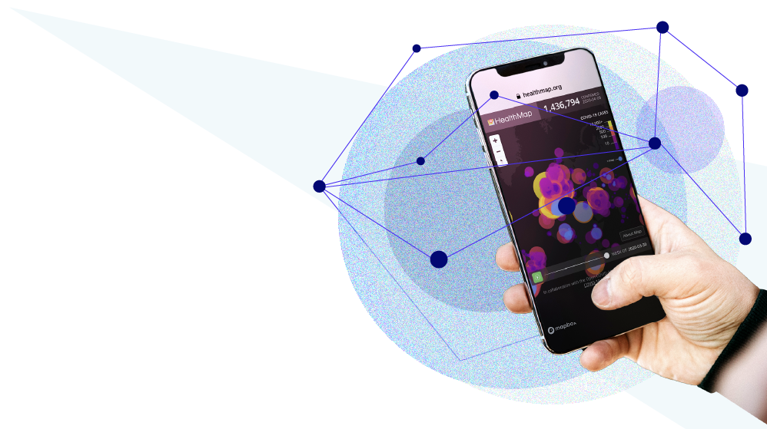
Promotion de la valeur de la santé
La collecte et le partage des données sont une condition préalable à la création de valeur à partir des données sur la santé, mais ils doivent être effectués de manière à soutenir l'équité et les droits de l'homme. Le partage des données permet d'obtenir des informations plus approfondies et plus significatives sur les besoins et les défis en matière de santé.
Promouvoir le partage des données et l'interopérabilité
Éléments fondamentaux :
Établir des règles et des lignes directrices pour le partage des données
Valider le consentement éclairé avant de partager les données
Promouvoir l'interopérabilité des systèmes de données
Définir des structures de données communes aux systèmes de santé
Définir plusieurs niveaux d'accès aux données
Utiliser des définitions communes et des normes mondiales
Soutenir les partenariats multisectoriels

Slide 13
Promotion de la valeur de la santé
La gouvernance des données de santé doit être orientée vers l'avenir et anticiper (dans la mesure du possible) l'application des technologies émergentes. Elle doit permettre l'innovation et s'adapter avec souplesse aux nouvelles technologies numériques et utilisations des données.
Faciliter l'innovation en utilisant les données de santé
Éléments fondamentaux :
Appliquer la gouvernance des données de santé aux technologies émergentes
Aborder l'utilisation des données non liées à la santé dans des contextes sanitaires
Créer une infrastructure de données sur la santé publique
Employer l'innovation politique

Slide 14
Priorité à l’équité

Slide 15
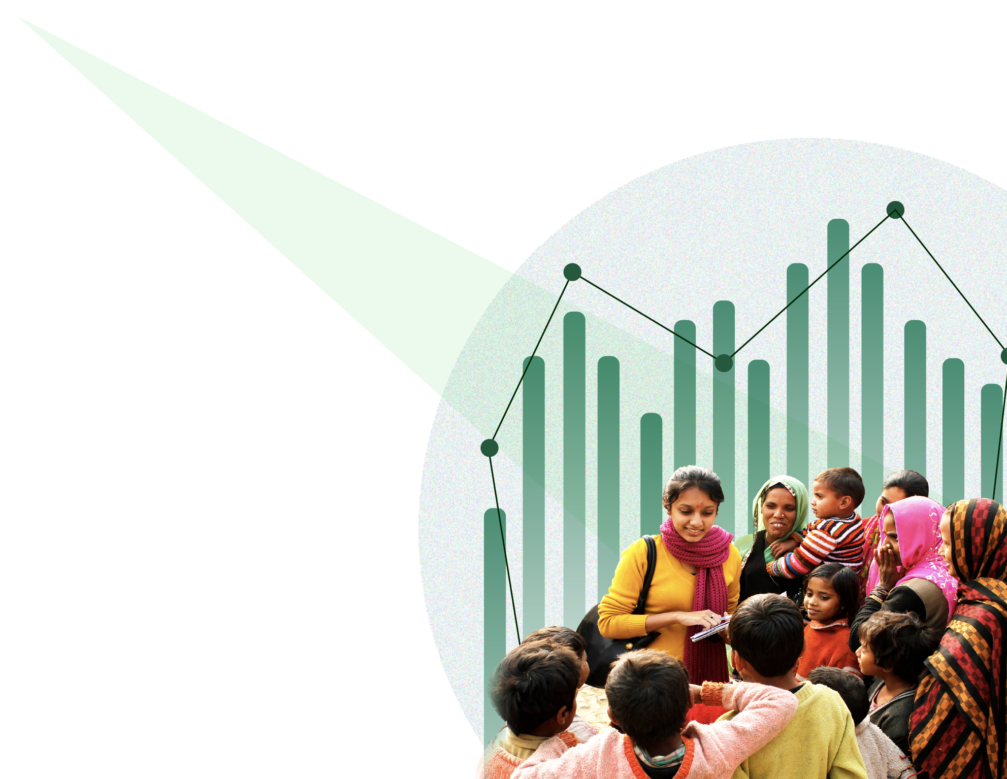
Priorité à l’équité
La gouvernance des données de santé doit garantir une représentation équitable de tous les individus, groupes et communautés dans les données, une participation significative de tous les groupes à la prise de décision et un accès équitable à la valeur sanitaire générée par les données.
Promouvoir des avantages équitables à partir des données sur la santé
Éléments fondamentaux
Représenter équitablement tous les groupes et populations dans les données
Prendre en compte les besoins uniques des groupes et des populations marginalisés
Atténuer les biais de données
Utiliser un langage accessible et combler les lacunes de connaissances
Mettre en place des mécanismes de rétroaction des données inclusives
Promouvoir des impacts et des bénéfices équitables

Slide 16
Priorité à l’équité
La gouvernance des données de santé doit être ancrée dans des droits solides et clairs liés aux données. Les normes, principes, politiques et lois relatifs aux données devraient être tirés de ces droits fondamentaux. Cela inclut la prise en compte de tous les droits de l'homme.
Établir les droits et la propriété des données
Éléments fondamentaux
Appliquer la perspective des droits de l'homme à la gouvernance des données de santé
Définir des rôles et des responsabilités précis en matière de gouvernance
Déterminer les droits et la propriété des données
Étendre les droits et la propriété des données aux produits et services
Développer des fiducies et des coopératives de données de santé
Employer des mécanismes de gouvernance participative des données
Employ participatory data governance mechanisms
Se connecter à des mécanismes de responsabilité plus larges

Slide 17
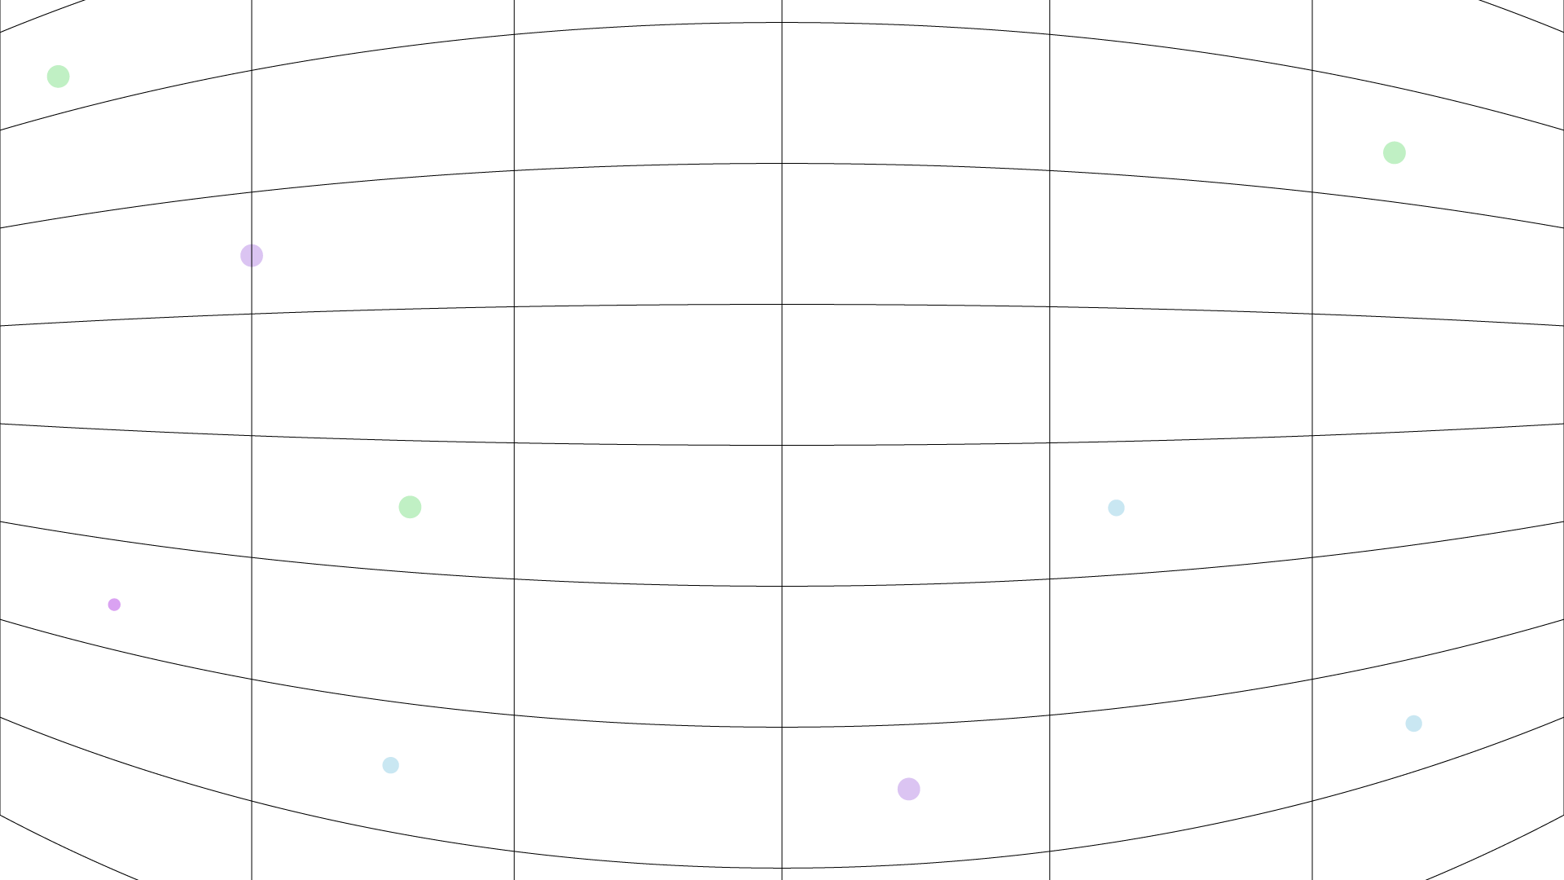
Adopter les principes et un cadre global

Slide 18
MENER L'ACTION SUR CET AGENDA
Les gouvernements, les organismes et les organisations régionales sont invités à prendre des mesures pour renforcer la gouvernance des données relatives à la santé :
Approuvant les Principes de Gouvernance des Données de Santé.
Soutenant le développement, puis l'adoption, d'un cadre mondial de gouvernance des données de santé, basé sur les principes.
Donnant la priorité à la gouvernance des données de santé dans le cadre des programmes mondiaux, régionaux et nationaux.
Toutes les parties prenantes, y compris la société civile et les communautés, devraient défendre cet agenda, en plaidant pour l'action et en responsabilisant les gouvernements et les autres parties prenantes.
Les communautés, en particulier les plus marginalisées, doivent être engagées de manière significative dans les discussions et la prise de decision.

Slide 19
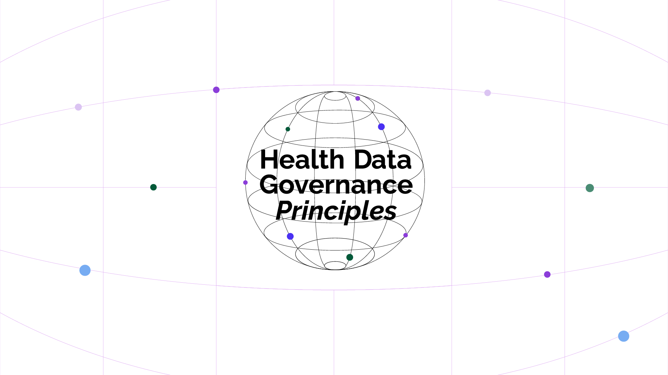
healthdataprinciples.org

